Slide 1


AEM WEEKEND SHARING
AEM周末分享
第 313 期
什么样的人会活得最幸福？

Slide 2
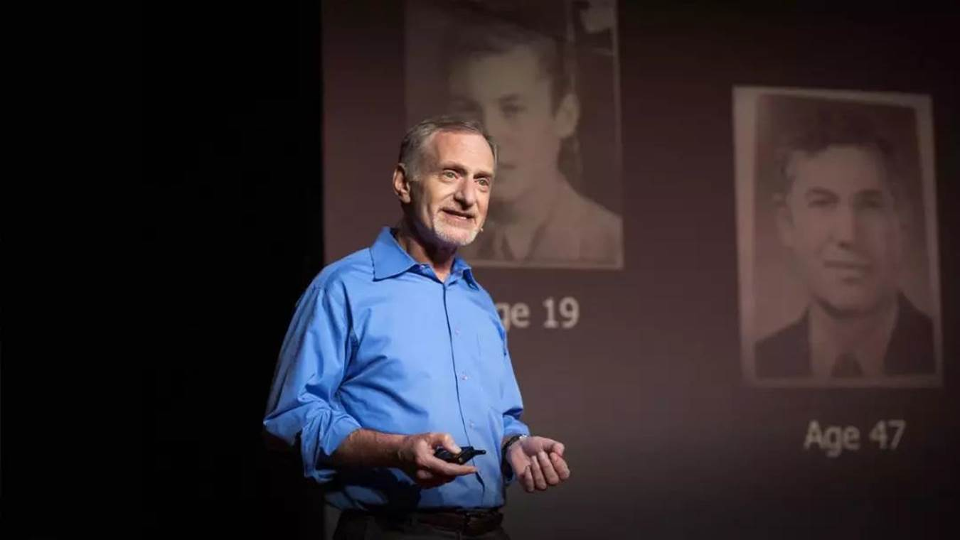
AEM WEEKEND SHARING
美国哈佛大学（Harvard University）医学院附属麻省总医院（MGH）精神科医师、精神分析治疗师，罗伯特·瓦尔丁格（Robert Waldinger）教授在一场 TED 演讲中，分享了一个主题：那些幸福的人生都有一个共同特点。

Slide 3

AEM WEEKEND SHARING
调查1980-2000 年出生的年轻人，询问他们最重要的人生目标有哪些？超过 80% 的人说，他们主要的生活目标是要变得富有，其中也有 50% 的人说他们另一个主要生活目标是成名。我们似乎觉得要生活得更好，这些就是我们需要追求的。可事实真是这样吗？这些真的是在人类生命历程中帮助他们保持幸福感的东西吗？

Slide 4
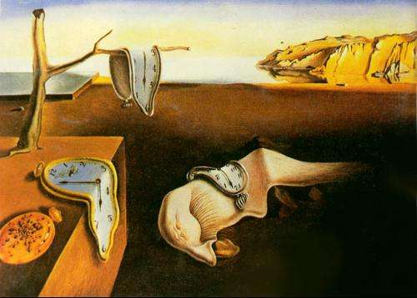
AEM WEEKEND SHARING
我们对于人生绝大多数的理解，是从他人的回忆中获得的。但是人不可能完整清楚的记忆生命中所有发生过的事情。研究显示，随着年龄的增长，我们实际上以一种更积极的方式在保存我们的记忆。哈佛大学75年间，追踪了 724 位男性，从青少年时期一直追踪到老年整个人生，观察到底什么才是真正能够帮助人们保持幸福、健康的东西。

Slide 5
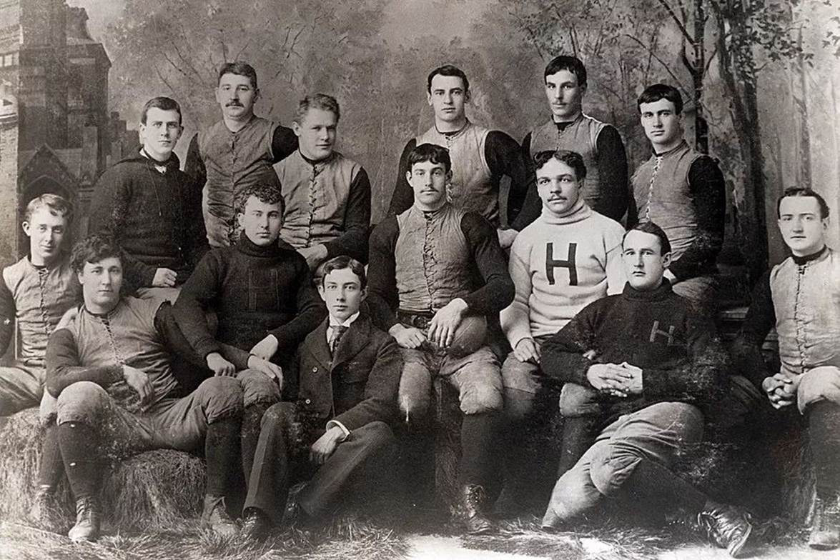
AEM WEEKEND SHARING
第一组在加入研究时还是哈佛大学大二的学生，他们属于 Tom Brokaw（汤姆·布罗考，《美国最伟大的一代》作者） ，所说的“最伟大的一代”，都在第二次世界大战期间完成大学学业。

Slide 6

AEM WEEKEND SHARING
另外一组被追踪的群体是波士顿最贫穷区域的男孩，他们来自于 20 世纪 30 年代波士顿麻烦最多、最底层的家庭，多数人都住在出租屋里，许多甚至没有热的或冷的自来水。

Slide 7
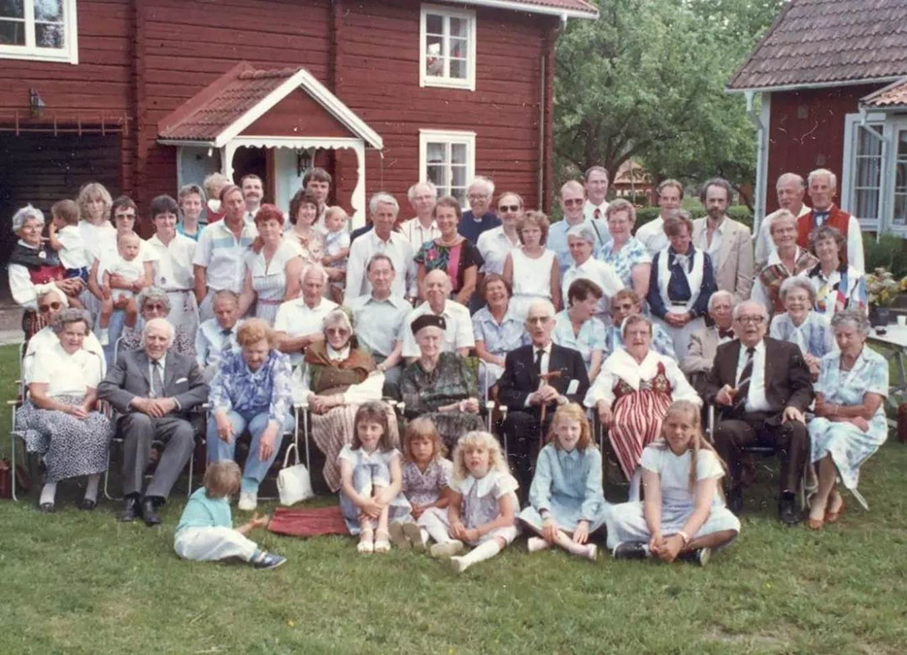
AEM WEEKEND SHARING
后来这群青少年长大成人，进入社会各行各业：有的成了工厂工人，律师、泥瓦匠、医生，有一位成为了美国总统（肯尼迪）；有的成了酒精依赖者，一些患上精神分裂症；有的从社会底层一路爬升到上流社会，而一些人却沿着相反的方向走过了这段人生旅程。从这项长达 75 年的研究中得到的最清晰的信息是：良好的关系让我们更快乐，更健康，完全无关财富、名声。

Slide 8
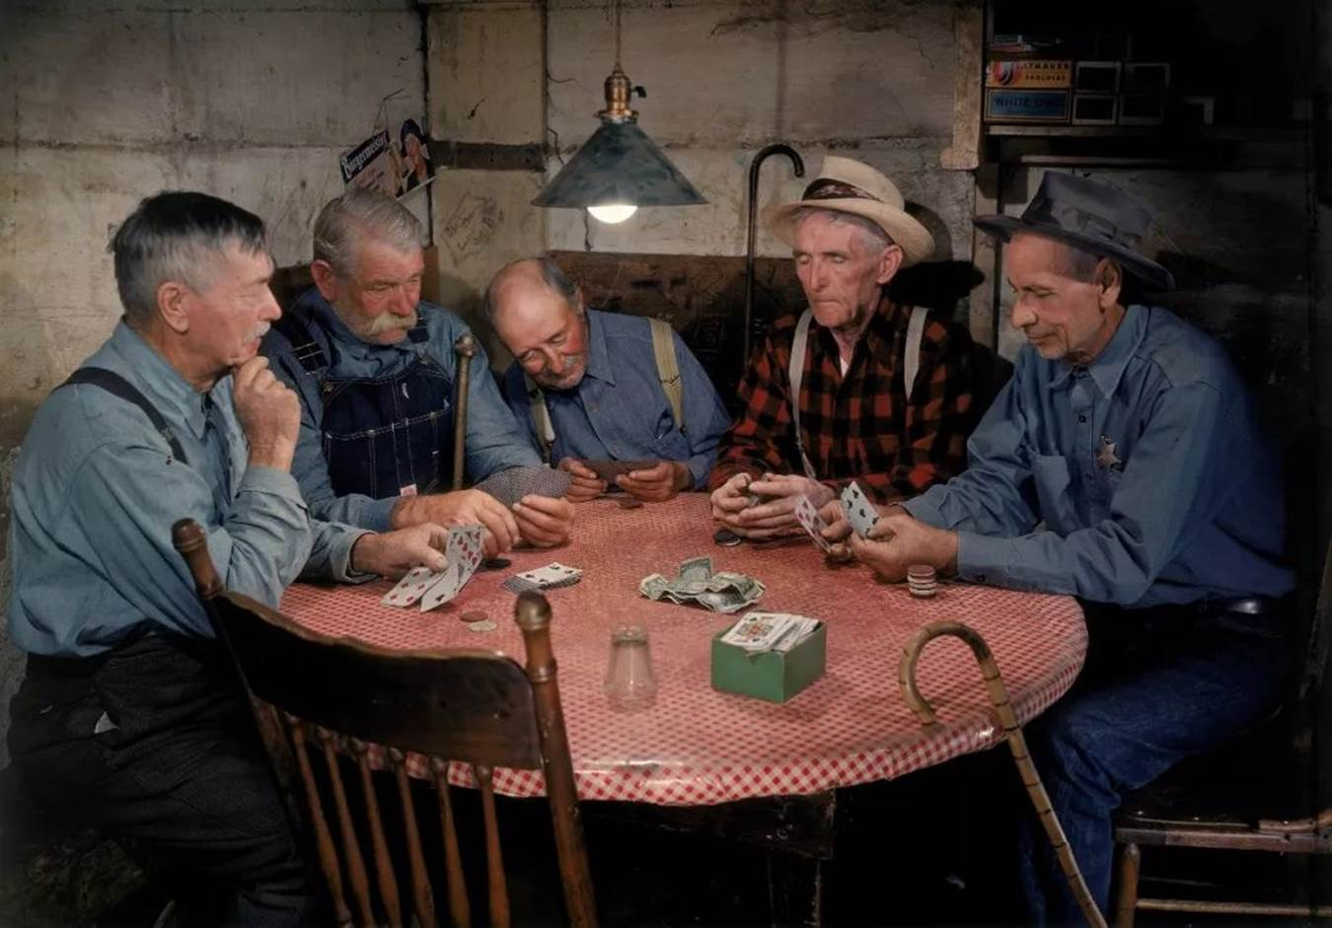
AEM WEEKEND SHARING
对于关系，我们学到了三条。
第一，社会联结真的对我们有益，而孤独却有害。事实证明，和家庭、朋友和周围人群联结更紧密的人更幸福，他们身体更健康，也比联结不甚紧密的人活得更长。
相反，孤单的人觉得自己不幸福，他们到中年时健康状况退化得更快，他们的大脑功能衰退更早，而且他们的寿命更短。

Slide 9

AEM WEEKEND SHARING
第二，起决定作用的不是你拥有的朋友的数量，不是你是否在一段稳定的亲密关系中，而是你的亲密关系的质量。良好、亲密的关系似乎能缓冲我们在衰老过程中遇到的坎坷。

Slide 10

AEM WEEKEND SHARING
第三，良好的关系不仅保护我们的身体，也能保护我们的大脑。
75 年间的研究显示：发展得最好的人是那些把精力投入关系，尤其是家人、朋友和周围人群。正如马克吐温回顾自己的一生时，写下了：“生命如此短暂，我们没有时间争吵、道歉、伤心。我们只有时间去爱。”所以说，好的生活是建立在好的关系上的。

Slide 11


AEM WEEKEND SHARING
周末愉快！
共创 共进 共赢 共享
AEM科技人力资源部

